Slide 1
Alternativní formy masáže
Mgr. Zuzana Přikrylová

Slide 2
Alternativní formy masáže
Ujasnění pojmu
Koncept pojetí lidského těla z pohledu tradiční čínské medicíny
Masér versus klient a jeho potřeby
Koncept záměru vědomého terapeutického doteku a potřebu kombinací různých technik k ovlivňování zdraví klientů prostřednictvím psychického a fyzického uvolnění při masážích
Teorie a praxe
Cíl:
Vytvoření unikátního individuálního masérského stylu každého studenta

Slide 3
Alternativní formy masáže
Rozsah výuky 20hod
- bloková výuka
Absence 20%, 4 hod
Prezentace
Převlečení, pomůcky- olej + další

Slide 4
Prezentace masážního směru
Historie
Účinky
Kontraindikace
Mapování komerčního využití (Brno- kde, cena)
Praktické představení techniky masáže
Hudba- 1 hod

Slide 5
Alternativní formy masáže
1. Výukový blok:
Bowenova tlaková masáž
Hawajská masáž, Bali masáž, Lomi-lomi
2. výukový blok
Thajská, Shiatsu, Tuina masáž
Baňky, moxa, lávové kameny, zábaly, tělové a ušní svíce
3. výukový blok:
Akupresura chodidla
Lymfatická masáž
4. výukový blok
Ajurvédská masáž
Kranio-sakrální terapie, Dornova metoda
-------------------------------------------------------------
Tantrická masáž

Slide 6
Já a masáž
Kolik jste absolvovali masáží? A kolik lidí jste namasírovali?
Přemýšlíte o této profesi?
Kdo je úspěšný masér?
Kolik bude stát moje masáž?

Slide 7
Druhy masáží
Léčebná- rehabilitační
Kosmetická
Regenerační (rekondiční)
Sportovní
Alternativní
Jaké znáte další masáže a techniky?

Slide 8
Základní principy
Intimita, diskrétnost
Smysly:
Prostředí- teplo, světlo, čistota
Vůně
Hudba
Profesionální dotyk- obě ruce
Chuť?
+ 6.smysl- myšlenka, záměr

Slide 9
Masér
1. Kata „ jak jsou věci dělány“
Mimovolně
Každá masáž je jiná
2. Hara
Centrum fyzické a duchovní energie

Slide 10
Masér
3. Dýchání
energie se rozvádí dechem
Ladění masér-klient
Tlak ve výdechu
4. Rytmus a tlak
Frekvence těla
Prsty, dlaně, lokty, chodidla
Úhel
Mateřská ruka

Slide 11
Historie masáží
Existovala v každé kultuře světa
Řecké slovo massé (mačkati, hnísti)
5000 let př.n.l. Egypt masáž jako jedna z léčebných prostředků
Římský lékař Claudius Galenus (131-201 n.l.) praotec sportovní masáže, masáž před výkonem a po výkonu (gladiátoři)

Slide 12
Historie masáží
Moderní sportovní masáž- Zabludowsky, univerzita Berlín
První česká publikace V. Chlumský 1906 „O masáži“
Po 2. světové válce oživení léčebných masáží
Nyní: salóny, masérské školy

Slide 13
Účinek masáží
Posílení organismu
Upevnění tělesného a duševního zdraví
Zlepšení výkonnosti
Léčení a doléčení některých chorobných a poúrazových stavů
? Jak je to možné ?

Slide 14
Účinek masáží
Dotek
Alfa hladina
Volní uvolnění svalového napětí
Prokrvení
Myšlenka
Energie

Slide 15
Působení masáží
Mechanické: zlepšení žilního oběhu a pohybu mízy (8mi násobně), ulehčuje se práce srdce, dá se ovlivnit tuková tkáň
2. Chemické: ve tkáních se uvolňují histaminové látky a to má za následek dilataci cév
3. Reflexní: dráždění volných nervových zakončení v kůži vyvolává impulsy ovlivňující CNS a zpětně celý organismus

Slide 16
Působení masáží
Sval
Prokrvení
Kožní dýchání,
metabolismus
Dráždění center CNS

Slide 17
Svalové napětí
I v klidu je sval v určitém napětí = klidové napětí svalů, svalový tonus
Svalový tonus zařizují proprioceptivní míšní nervy
Klidový tonus není stálý- ve spánku a při prohřívání je menší

Slide 18
Propriocepce
zaznamenání změny vznikající ve svalech a uvnitř těla pohybem a svalovou činností („polohocit“).
Z proprioreceptorů jsou podněty vedeny a přepojovány v míše, dále vedou zadními provazci. Projekce je do mozečku, thalamu, subkortikálních oblastí
doslovný překlad : cítění z vlastního těla
Notes:
Je nezbytná pro správnou koordinaci pohybu, registraci změny polohy těla, svalový tonus, průběh některých reflexů atd

Slide 19
Reflexní oblouk
tzv. somestetický systém
Mechanoreceptory
Meissnerova tělíska
U masáží dochází k tomu, že působí na receptory v oblasti, kde je bolest pociťována, odkud vychází a vyvolává reflexní odpověď
Notes:
Při použití dotyku a tlaku během masáže ovlivňujeme
na který reaguje většina hmatových mechanoreceptorů , na jemné, pomalé tlaky a doteky reagují Meissnerova tělíska. Tímto působením vyvoláváme přes proprioceptivní vlákna akční potenciál, který je dále přenášen pomocí aferentních drah do nervového centra, kde vzniklé podráždění je přeneseno na eferentní nervová vlákna.

Slide 20
Reflexní oblouk
Viscero-viscerální reflexní oblouk
Viscero-motorický reflexní oblouk
Viscero-kutánní reflexní oblouk
Kuto-viscerální (účinek masáží)
Notes:
viscero-motorický reflexní oblouk, kde do jeho sestavy vstupuje i somatický neuron. „Tak lze objasnit řadu případů, kdy potíže ve vnitřních orgánech se navenek projevují lokálními spazmy například břišního svalstva.“
viscerokutánní reflexní oblouk, kdy podráždění určitého vnitřního orgánu vyvolávají projevy na kožním povrchu

Slide 21
Bolest
Bolest představuje nepříjemný stav s výraznou negativní, afektivní a emotivní složkou
Bolest je velmi důležitá, protože upozorňuje na to, že není něco v pořádku
Bolest vzniká drážděním receptorů bolesti, tzv. algoreceptorů neboli noniceptorů
Notes:
je vymezována jako senzorická informace o působení algického podnětu, o působení vlivu ohrožujících integritu či dokonce život tkáně nebo orgánu.
jsou volná nervová zakončení, které jsou v kůži, ve svalech, kloubních pouzdrech, ve stěně trávící trubice, v srdci a cévách.
impulzy jsou později interpretovány v mozkové kůře jako bolest.
Pohybová soustava je nejčastějším zdrojem bolesti v živém organismu. Je tomu tak proto, že představuje ¾ váhy těla. Je ovládána naší vůlí, a proto vydána na pospas našim rozmarům a nemůže se proti zneužívání bránit ničím jiným než tím, že působí bolest.

Slide 22
Trigger point
tzv. zánětlivé mediátory
Nesou mnohem více bolestivých informací
Mnohem větší efekt
Notes:
Svalový spoušťový bod je místem, kde je velká koncentrace látek schopných dráždit nervová zakončení a čidla bolesti. Mluvíme o
Tyto látky drážděním nervových zakončení a čidel ( receptorů ) vedou k tomu, že do míchy směřuje z jednoho místa ( obsahujícího spoušťový bod ) mnohem větší množství bolestivých informací než odjinud.

Slide 23
Relaxace
Celkového uvolnění organismu
Snížení svalového napětí
Pokles tepové frekvence
Pokles krevního tlaku
Snížení frekvence dýchání
Zvýšení podílu pomalých mozkových vln v kůže mozkové
Zvýšením aktivity útrobních orgánů (anabolická reakce)
Psychosomatický efekt

Slide 24
Dotyk
Jedna ze základních potřeba člověka
V organismu je mnohem více drah vedoucích do mozku dotykové počitky, než kolik je drah vedoucích pocit bolesti.
Odvrátí pozornost mozku od soustředění se na bolest
Dotyková povolání

Slide 25
Přístup východní a západní medicíny
Zdraví (prevence) vs. Nemoc (léčba)
Neoddělitelnost těla a duše vs. Jednotlivé specializace
Energie vs. Anatomie, fyziologie těla
2500 př.n.l. (akupunktura) vs. r. 1928 (Fleming)
Aktivní přístup pacienta vs. Pasivní přístup pacienta
----------------------------------------------------------------------------------------------
Neměřitelnost- zatím
Psychosomatika

Slide 26
Základy tradiční čínské medicíny
Energie
Yin a yang
Teorie 5ti prvků

Slide 27
Energie
Ki, čchi, prána
Harmonie
Nemoc: dlouhodobá energetická nerovnováha
Práce s energií:
Výživa Masáže
Pohyb Léčení
Meditace …životní styl…

Slide 28

Yin a yang (jin a jang)
Meridiány- energetické dráhy
Čakry- energetická centra
Projev ve dvou kvalitách
Yin Yang
černá bílá
- - -
symetrie asymetrie
sůl cukr

Slide 29
Jang | Jin
funkce | struktura
zadní partie trupu (záda) | přední partie trupu (hrudník, břicho)
vnější strany končetin | vnitřní strany končetin
povrchový (kůže) | hluboký (orgány)
vnější | vnitřní
horní partie těla (ruce a paže) | spodní partie těla (chodidla a nohy)
směřující ven | směřující dovnitř
více fyzický | více psychický
levá strana | pravá strana
tvrdý | měkký
akutní | chronický

Slide 30
Teorie 5ti prvků
5 hybných sil – další formy bytí
Další klasifikace jinu a jangu a její přeměny
Vysvětlení všech dějů v životě

Slide 31
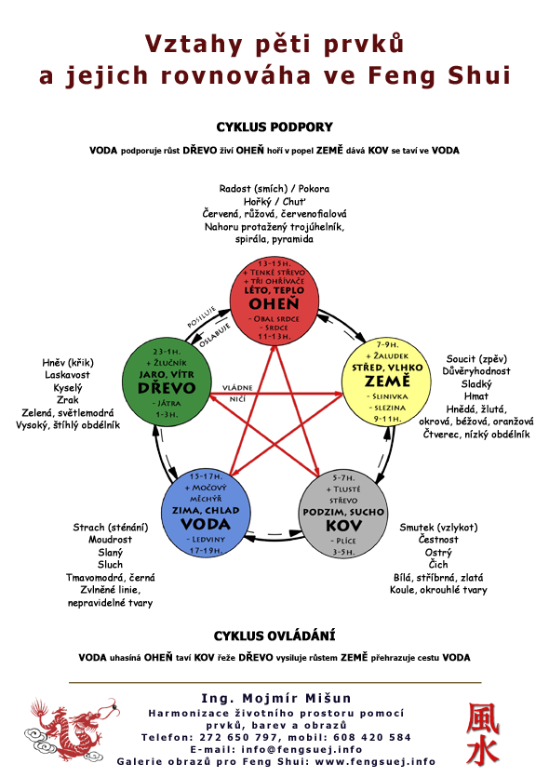

Slide 32
Prvek | Dřevo | Oheň | Země | Kov | Voda
Yinové orgány | játra | srdce/ krevní oběh | slezina | plíce | ledviny
Yangové orgány | žlučník | tenké střevo trojitý ohřívač | žaludek | tlusté střevo | močový měchýř
tkáň | svalstvo | cévy | měkké tkáně | kůže | kosti
smysl | zrak | řeč | chuť | čich | sluch
chuť | kyselá | hořká | sladká | kořeněná | slaná
zvuk | křik | smích | zpěv | pláč | sténání
pozitivní emoce | humor | radost | soucit | pozitivita | odvaha
negativní emoce | zlost | hysterie | sebelítost | smutek/ melancholie | strach/ úzkost
schopnosti | plánování | duchovní uvědomění | nápady názory | eliminace | ctižádost síla vůle

Slide 33
Energetický systém člověka
Energetická centra- čakry
Energetické dráhy- meridiány
Aurické tělo- energetický obal

Slide 34
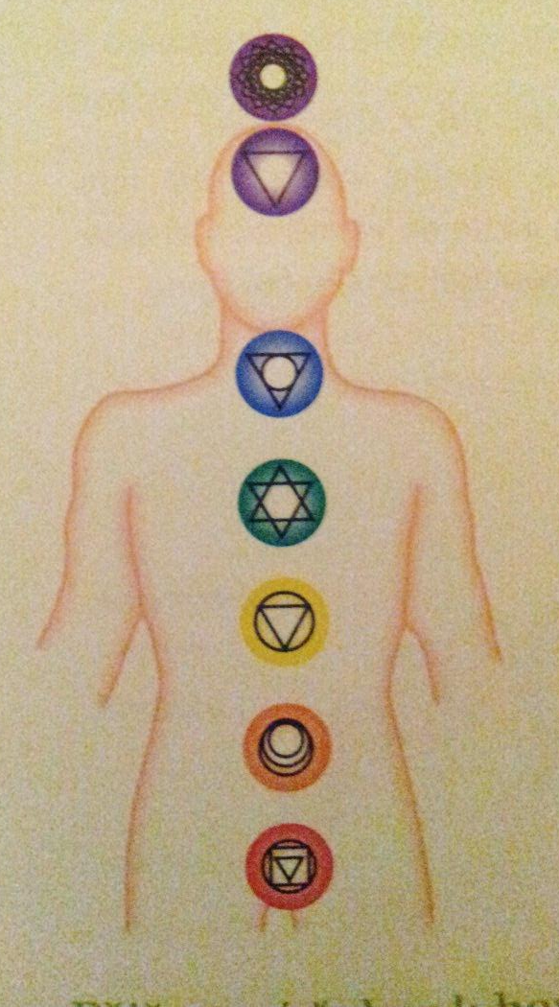
Čakry
1. Kořenová čakra nadledviny
2. Sakrální čakra pohlavní žlázy
3. Čakra solar plexu slinivka břišní
4. Srdeční čakra brzlík
5. Krční čakra štítná žláza
6. Čelní čakra podvěsek
mozkový
7. Korunní čakra šišinka
Notes:
Toto slovo pochází ze sanskrtu a znamená kruh. Jde o energetická centra, do kterých energie proudí po spirále. Máme 7 hlavních čaker, které na fyzické úrovni souvisí s nervovými pleteněmi a žlázami s vnitřní sekrecí.

Slide 35
Meridiány
= energetické dráhy
12 párových + 2 nepárové
Energie se koncentruje do bodů (akupresura, akupunktura)
Yinové meridiány, tzv. plné orgány:
plíce, slezina, slinivka, srdce, ledviny, perikard a játra
Yangové orgány, tzv. duté orgány:
tlusté a tenké střevo, žaludek, močový měchýř, trojitý
ohřívač a žlučník

Slide 36
Aura
Energetický obal těla
Několik vrstev, rozdíl ve vibracích
Čím vyšší vibrace jsou, tím je člověk odolnější vůči vnějším vlivům
30-60 cm
Práce s kameny (voda a kámen)

